Slide 1
第13章
其他类型传感器

Slide 2
第13章 其他类型传感器
本章要点
1. 超声波的概念、特点；
2. 超声波传感器的工作原理；
3. 生物传感器的、特点及应用；
4. 速度传感器；
5. 流量传感器；
6.流量传感器的应用；
7.电位型传感器的工作原理。
学习要求
1. 了解超声波的概念、特点；
2. 掌握超声波传感器的工作原理；
3. 了解生物传感器的、特点；
4. 了解生物传感器的应用；
5. 了解速度传感器的应用；
6.了解认识流量传感器；
7.掌握流量传感器的应用；
8.了解认识化学传感器；
9.掌握电位型传感器的工作原理。

Slide 3
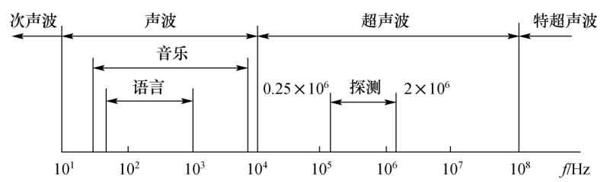
13.1 超声波传感器
超声波概述
根据声波频率的范围，声波可分为次声波、声波和超声波。声波频率在 16～2×10⁴Hz 之间、能为人耳所闻的机械波。次声波是频率低于16 Hz 的机械波，超声波是频率高于2×10⁴Hz的机械波。

Slide 4
1.超声波的概念
超声波波长、频率与速度的关系为：
超声波的特性是频率高、波长短、绕射现象小。它最显著的特性是方向性好，且在液体、固体中衰减很小，穿透本领大，碰到介质分界面会产生明显的反射和折射，因而广泛应用于工业检测中。

Slide 5
2.超声波的波形
由于声源在介质中施力方向与波在介质中传播方向不同，声波的波型也有所不同。通常有：
（1）纵波：质点振动方向与波的传播方向一致的波。它能在固体、液体和气体中传播。
（2）横波：质点振动方向垂直于传播方向的波。它只能在固体中传播。
（3）表面波：质点的振动介于纵波与横波之间，沿着表面传播，振幅随深度增加而迅速衰减的波。

Slide 6
3.超声波的传播速度
纵波、横波及表面波的传播速度，取决于介质的弹性常数及介质密度。气体和液体中只能传播纵波，气体中声速为344m/s，液体中声速为900～1900m/s。在固体中，纵波、横波和表面波三者的声速成一定关系，通常可认为横波声速为纵波声速的一半，表面波声速约为横波声速的90%。

Slide 7
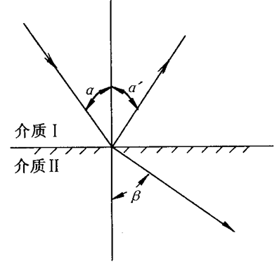
超声波的特点
1.超声波的反射和折射：
声波从一种介质传播到另一种介质，在两个介质的分界面上一部分声波被反射，另一部分透射过界面，在另一种介质内部继续传播。
超声波的反射和折射

Slide 8
当波在界面上产生反射时，入射角α的正弦与反射角α′的正弦之比等于波速之比。当波在界面处产生折射时，入射角α的正弦与折射角的正弦之比，等于入射波在第一介质中的波速c1与折射波在第二介质中的波速c2之比，即
折射：
反射：
α′= α
入射角=反射角

Slide 9
2 全反射特性
超声波的反射系数：
超声波的透射系数：
由上式可知，若超声波垂直入射到分界面，两种介质的密度相近，则反射系数R=0，透射系数T=1；
若分界面密度相差很大，这R=1，T=0；
如20℃水，水的特性阻抗为ρ1c1=1.48*10⁶kg/m².s，空气的水的特性阻抗为ρ2c2=0.000429*10⁶kg/m².s. ρ1c1>>ρ2c2.故超声波从水介质传播到水气分界面时，将发生全反射。

Slide 10
3.超声波的衰减
超声波在介质中传播时，随着传播距离的增加，能量逐渐衰减。其声压和声强的衰减规律满足以下函数关系：
——距声源x=0处的超声波声压和声强

Slide 11
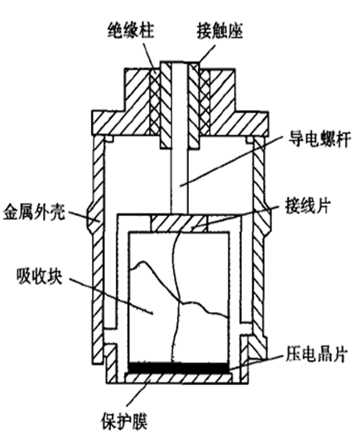
超声波传感器的功能
利用超声波在超声场中的物理特性和各种效应而研制的装置可称为超声波换能器、探测器或传感器。
超声波探头按其工作原理可分为压电式、 磁致伸缩式、 电磁式等，而以压电式最为常用。
压电式超声波传感器结构

Slide 12

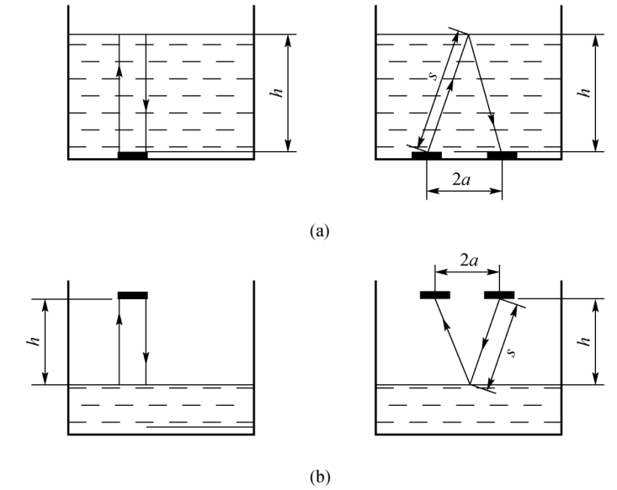

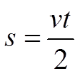
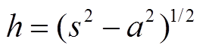
超声波传感器的应用
1.超声波物位传感器
超声波物位传感器是利用超声波在两种介质的分界面上的反射特性而制成的。如果从发射超声脉冲开始，到接收换能器接收到反射波为止的这个时间间隔为已知，就可以求出分界面的位置，利用这种方法可以对物位进行测量。
几种超声物位传感器的结构示意图

Slide 13
2.超声波流量传感器
超声波流量传感器的测定原理是多样的，如传播速度变化法、波速移动法、多卜勒效应法、流动听声法等。
超声波在流体中传输时，在静止流体和流动流体中的传输速度是不同的，利用这一特点可以求出流体的速度，再根据管道流体的截面积，便可知道流体的流量。
超声波流量传感器动画

Slide 14
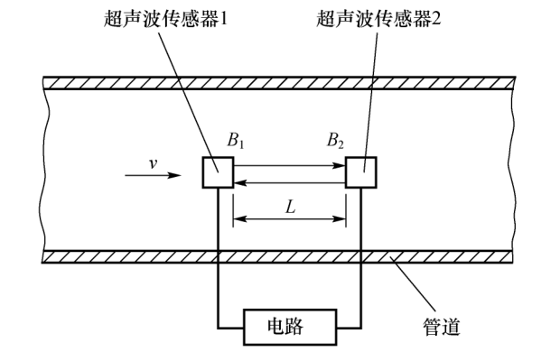
如果在流体中设置两个超声波传感器，它们可以发射超声波又可以接收超声波，一个装在上游，一个装在下游，其距离为L。如设顺流方向的传输时间为t1，逆流方向的传输时间为t2，流体静止时的超声波传输速度为c，流体流动速度为v，则
超声波测流量原理图

Slide 15
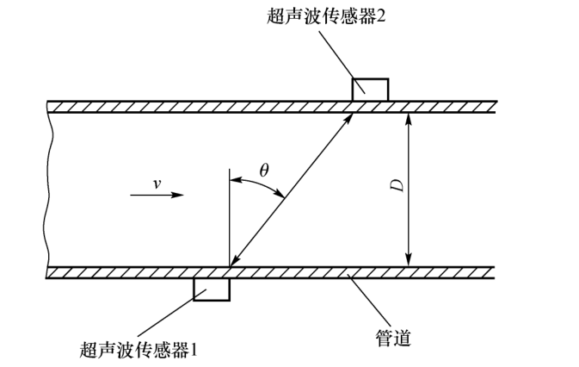
在实际应用中，超声波传感器安装在管道的外部。从管道的外面透过管壁发射和接收超声波不会给管路内流动的流体带来影响，此时超声波的传输时间将由下式确定：
超声波传感器安装位置

Slide 16
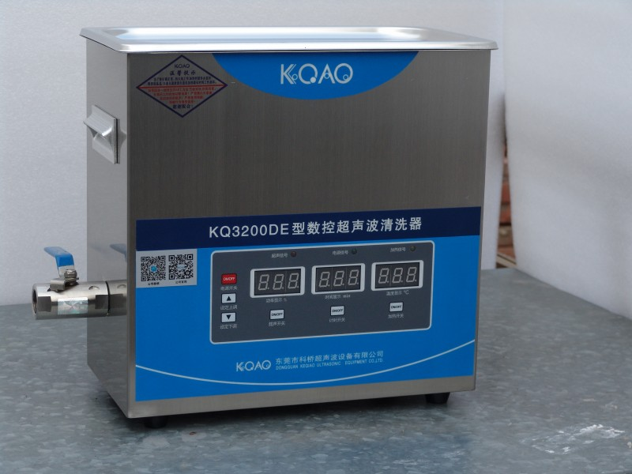
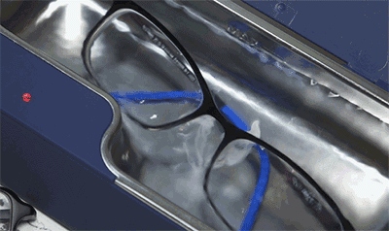
3.超声波清洗
超声波作用于液体中时，液体中每个气泡的破裂会产生能量极大的冲击波，相当于瞬间产生几百度的高温和高达上千个大气压的压力，这种现象被称之为空化作用。超声清洗多用于半导体、机械、玻璃、医疗仪器等行业。

Slide 17

超声波传感器测量厚度

Slide 18
超声波传感器探伤

Slide 19
13.2 生物传感器
生物传感器是一类特殊的传感器，它以生物活性单元（如酶、抗体、核酸、细胞等）作为生物敏感单元，对目标测物具有高度选择性的检测器。生物传感器是一门由生物、化学、物理、医学、电子技术等多种学科互相渗透成长起来的高新技术。

Slide 20
生物传感器概述
生物传感器是通过被测分子与固定在生物接受器上的敏感材料（生物敏感膜）发生特异性结合，并发生生化反应。产生热焓变化、PH值变化等信号，经过换能器转换为电信号，从而定量测得分子的量。

Slide 21
生物传感器工作机理
识别元件（RECOGNITION）
=溶液（Solution）
感受器（Receptor）
换能器（Transducer）
=分析物（Analyte）
选择性膜（Thin selective membrane）
生物传感器的基本工作原理是:将具有分子识别功能的生物物质通过特殊加工技术涂敷固定在固态载体上(例如高分子膜等) ,形成功能膜,当其与被测物质相接触时,膜内的感应物质首先与被测物质选择性地吸附, 发生相互作用形成复合物, 从而表现为化学变化、热变化、光变化或直接产生电信号方式等;化学变化、热变化和光变化由信号传导器转化为易于输出的,与待测物质浓度成比例的电信号,这个信号能够进一步被放大、处理或储存,然后利用电子仪器进行测量,记录,从而达到分析检测的目的.

Slide 22
生物传感器的特点
采用固定化生物活性物质作催化剂，价值昂贵的试剂可以重复多次使用。
专一性强，只对特定的底物起反应，而且不受颜色、浊度的影响。
分析速度快，可以在一分钟得到结果。
准确度高，一般相对误差可以达到1％ 。
操作系统比较简单，容易实现自动分析。

Slide 23
几种常用的生物传感器
酶传感器
组织传感器
生物传感器动画
微生物传感器
免疫传感器
场效应晶体管生物传感器

Slide 24
共价是指酶与载体以共价键结合的固定化方法；包埋是指将酶包埋在凝胶的细微格子里；…
1、酶传感器(Enzyme Sensor)
使用电极为将这些生化反应的信号转换为电信号的装置
酶传感器是生物传感器的一种，是利用生化反应所产生的或消耗的物质的量，通过电化学装置转换成电信号，进而选择性地测定出某种成分的器件。
测定项目
酶
固定化方法
使用电极
稳定性／天
测定范围（mg/ml）
葡萄糖
葡萄糖氧化酶
共价
氧电极
100
1～5×10²
胆固醇
胆固醇酯酶
共价
铂电极
30
10～5×10³
青霉素
青霉素酶
包埋
PH电极
7～14
10～1×10³
尿素
尿素酶
交联
铵离子电极
60
10～1×10³
磷脂
磷脂酶
共价
铂电极
30
10²～5×10³
乙醇
乙醇氧化酶
交联
氧电极
120
10～5×10³
尿酸
尿酸酶
交联
氧电极
120
10～1×10³
L一谷氨酸
谷氨酸脱氨酶
吸附
铵离子电极
2
10～1×10⁴
L一谷酰胺
谷酰胺酶
吸附
铵离子电极
2
10～1×10⁴
L一酪氨酸
L一酪氨酸脱羧酶
吸附
二氧化碳电极
20
10～1×10⁴

Slide 25
2、组织传感器(Tissue Sensor)
组织传感器以动、植物组织薄层切片作为感受器的一类生物传感器，它是利用天然组织中的酶的催化作用而制作的。测定机理同酶传感器。如将猪肾组织切片覆盖在氨气敏电极，制备成可利用该组织内丰富的谷氨酞（L一谷氨酰胺）按酶来测定谷氨酞胺的传感器
测定项目
组织膜
基础电极
稳定性／天
线性范围
谷氨酸
木瓜
CO₂
7
2×10⁻⁴～1.3×10⁻²mol/L
尿素
夹克豆
CO₂
94
3.4×10⁻⁵～1.5×10⁻³mol/L
L一谷氨酰胺
肾
NH₃
30
1×10⁻⁴～1.1×10⁻²mol/L
多巴胺
香蕉
O₂
14
丙酮酸
玉米芯
CO₂
7
8×10⁻⁵～3×10⁻³mol/L
过氧化氢
肝
O₂
14
5×10⁻³～2.5×10⁻¹U/mL

Slide 26
3、微生物传感器(Microorganism Sensor)
利用活微生物的代谢功能检测化学物质，制成具有复杂功能的微生物传感器。
测定项目
微生物
测定电极
检测范围（mg/L）
葡萄糖
荧光假单胞菌
O₂
5～200
乙醇
芸苔丝孢酵母
O₂
5～300
亚硝酸盐
硝化菌
O₂
51～200
维生素B12
大肠杆菌
O₂
谷氨酸
大肠杆菌
CO₂
8～800
赖氨酸
大肠杆菌
CO₂
10～100
维生素B1
发酵乳杆菌
燃料电池
0.01～10
甲酸
梭状芽胞杆菌
燃料电池
1～300
头孢菌素
费式柠檬酸细菌
pH
烟酸
阿拉伯糖乳杆菌
pH

Slide 27
4、 免疫传感器
免疫传感器是将特异性免疫反应与高灵敏度的传感技术相结合而构成的一类新型生物传感器，用于分析研究免疫原性物质。
免疫传感器利用动物体内抗原、抗体能发生特异性吸附反应的特性，将抗原（或抗体）固定在传感器基体上，通过传感技术使吸附发生时产生物理、化学、电学或光学上的变化，并转变成可检测的信号来测定环境中待测分子的浓度。
免疫传感器技术具有分析灵敏度高、特异性强、使用简便及成本低的优势，已广泛应用于临床医学与生物检测、食品工业、环境监测与处理等领域。

Slide 28
5、细胞传感器
细胞器传感器是20世纪80年代末出现的一种以真核生物细胞、细胞器作为识别元件的生物传感器。
1987年Blondin等提出了固定线粒体评价水质；Carpentier 及其合作者用类囊体膜构建的生物传感器, 可在mg/L浓度下测定铅与镉的毒性, 也可对银或铜进行快速测定；Rouillon 等用特殊的固定化技术将叶绿体与类囊体膜包埋在光交联的苯乙烯基吡啶聚乙烯醇(PVA - sbQ) 中, 可以在μg/L浓度水平下检测到汞(Hg)、铅( Pb)、镉(Cd)、镍(Ni)、锌(Zn) 和铜(Cu)等离子的存在。

Slide 29
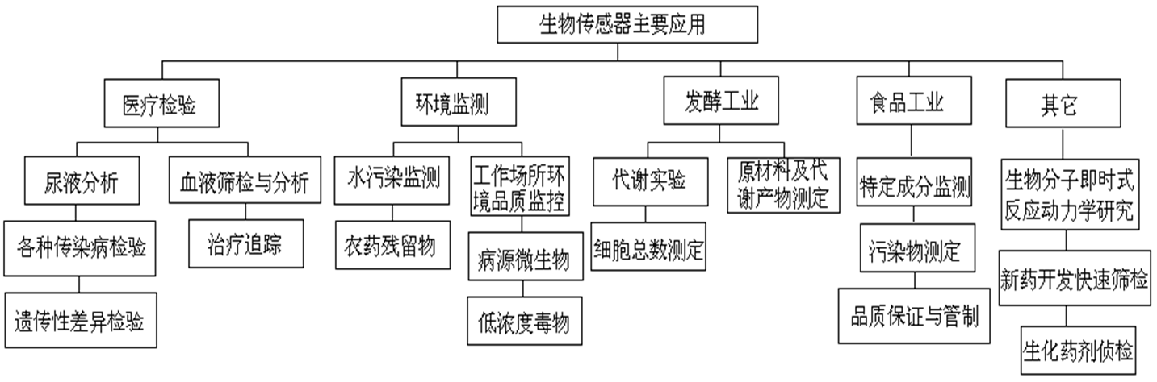
生物传感器的应用

Slide 30
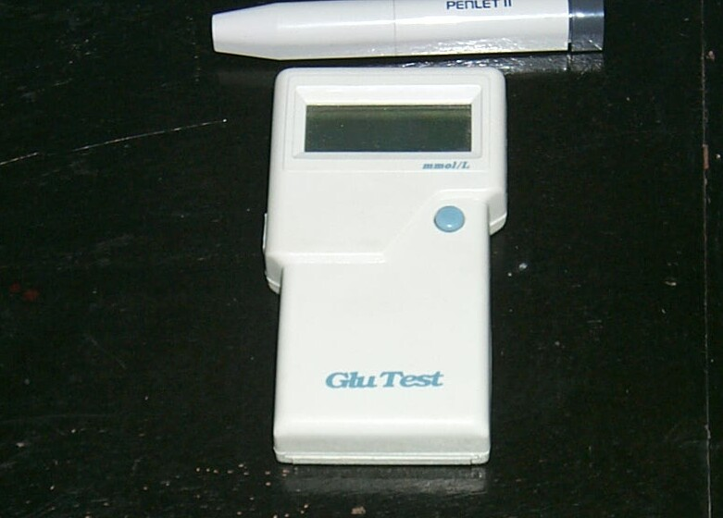
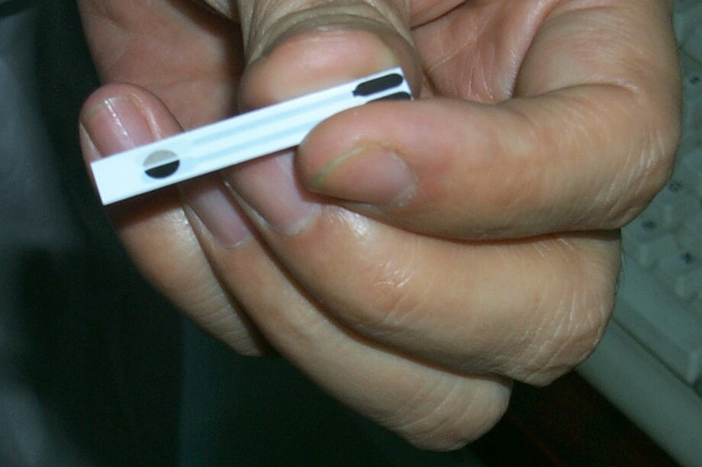
生物传感器应用举例
快速葡萄糖(glucose)分析仪

Slide 31
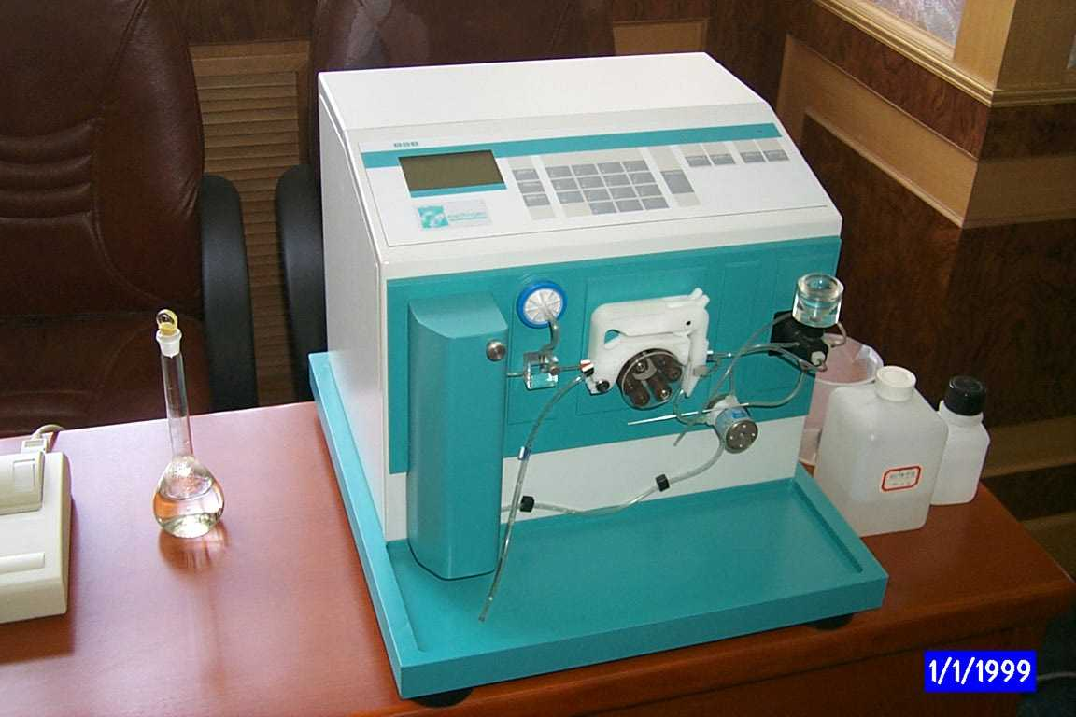
德国研发的环境废水BOD分析仪

Slide 32
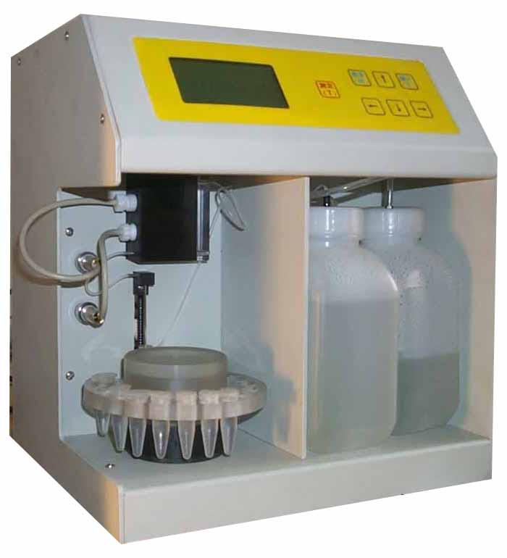
一种血糖乳酸自动分析仪

Slide 33
速度传感器是能感受被测速度并转换成可用输出信号的传感器。速度包括线速度和角速度，与之相对应的就有线速度传感器和角速度传感器，我们都统称为速度传感器。
13.3 速度传感器

Slide 34
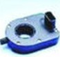
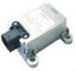
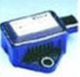
单位时间内位移的增量就是速度。速度包括线速度和角速度，与之相对应的就有线速度传感器和角速度传感器，统称为速度传感器
（a）方向盘转角传感器
（b）横摆角速度传感器
（c）纵向/横向加速度传感器

Slide 35
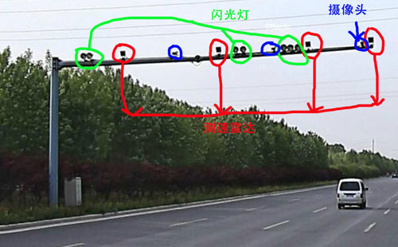

1.雷达测速传感器 传统的测速大多以旋转式运动速度测量和直线运动速度测量，但现实工业自动化中有不少非规律性的测速，比如运动员运动测速，交通车辆测速，高尔夫球速测量等情况下，雷达测速传感器可以满足这些要求。

Slide 36
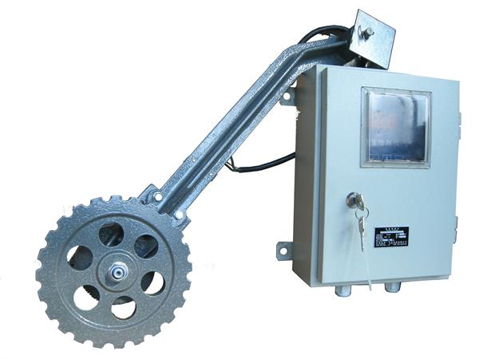
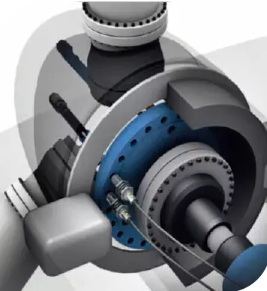
2.旋转式速度传感器的结构和特征 旋转式速度传感器按安装形式分为接触式和非接触式两类。 （1）接触式 当运动物体与旋转式速度传感器接触时，摩擦力带动传感器的滚轮转动。装在滚轮上的转动脉冲传感器，发送出一连串的脉冲。每个脉冲代表着一定的距离值，从而就能测出线速度。

Slide 37
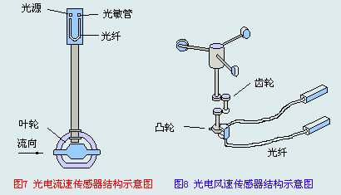
（2）非接触式 旋转式速度传感器与运动物体无直接接触
霍尔元件测速动画

Slide 38
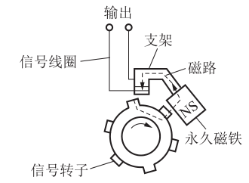
速度传感器的应用实例 1.脉冲信号式转速传感器 这种传感器是一种磁电式转速传感器，由安装在分电器内的信号转子、永久磁铁及信号线圈组成。
磁电式传感器01.exe
曲轴角的检测原理图

Slide 39
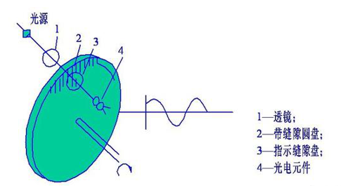
2.光电式转速传感器 光电式转速传感器通常装在分电器上。从原理上讲，它是一种光电式码盘，有一个与分电器同轴旋转的旋转板，称为转子板。转子板的两边分别装有发光二极管和光敏二极管。转子板上开有360个齿隙和与气缸数相同的检测窗。齿隙用于检测角度信号，检测窗用于检测基准信号。

Slide 40
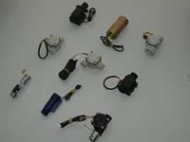
13.4 流量传感器
1.流量的概念
单位时间内流过管道某一截面的流体数量，称为瞬时流量。而在某一段时间间隔内流过管道某一截面的流体量的总和，即瞬时流量在某一段时间内的累积值，称为总量或累积流量。
流量传感器

Slide 41
（1）体积流量qv 单位时间内通过某截面的流体的体积，单位为m3/s。根据定义，体积流量可表示为 （2）质量流量qm 单位时间内通过某截面的流体的质量，单位为kg/s。根据定义，质量流量可表示为

Slide 42
2.流量的测量方法 生产过程中各种流体的性质各不相同，流体的工作状态（如介质的温度、压力等）及流体的粘度、腐蚀性、导电性也不同，很难用一种原理或方法测量不同流体的流量。目前流量测量的方法很多，测量原理和流量传感器（或称流量计）也各不相同，从测量方法上一般可分为速度式、容积式和质量式三大类。

Slide 43
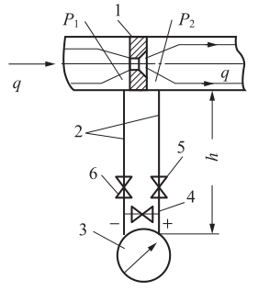
流量传感器的应用实例
1.差压式流量传感器
（1）差压式流量传感器及其原理
差压式流量传感器又称节流式流量传感器，主要由节流装置和差压传感器(或差压变送器)组成。
1-节流元件（孔板）；2-引压管；3-差压传感器；4-平衡阀；5-正压室切断阀；6-负压室切断阀
差压式流量传感器

Slide 44
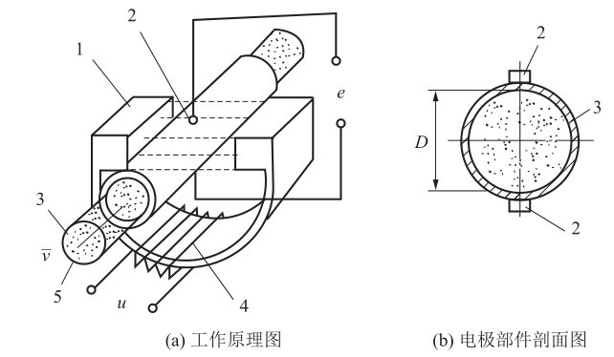
2.电磁流量传感器
电磁流量传感器是根据法拉第电磁感应定律测量导电性液体的流量的。感应电势大小与磁感应强度、管径大小、流体流速大小有关，即
电磁流量传感器
1-铁心；2-电极；3-绝缘套管；4-励磁线圈；5-液体

Slide 45
13.5 化学传感器
化学传感器包括电化学传感器、光化学传感器、质量化学传感器和热化学传感器。
有三种基本电化学过程适用于构成传感器：
（1）电位法：测量零电流下的电池电位；
（2）伏安法(电流法)：在电池电位间设置氧化(或还原)电位来测量电池的电流；
（3）电导法：用一交流电桥方法来测量电池的电导。

Slide 46
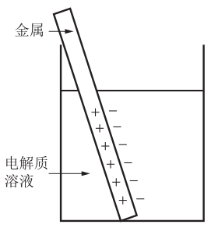
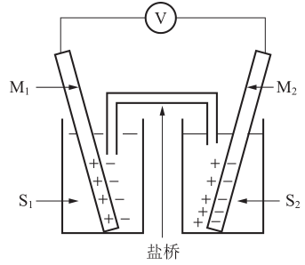
将一金属电极浸在电解液中为一半电池
两个半电池电极组合成一完整的电池
两组半电池内部通过一电导桥或膜将电路相连，然后，在两电极外端连接一测量电位的装置，该电路可用来测定电池的电动势(emf)，其值为两个半电池电极间的电位差。电动势数值大小取决于几个因素：①电极材料；②各个半电池内的溶液性质及浓度；③通过膜(或盐桥)的液体接界电位。

Slide 47
化学传感器的应用
离子敏感器件
离子敏感器件是一种对离子具有选择敏感作用的场效应晶体管。它是由离子选择性电极（ISE）与金属－氧化物－半导体场效应晶体管（MOSFET）组合而成，简称ISFET。

Slide 48
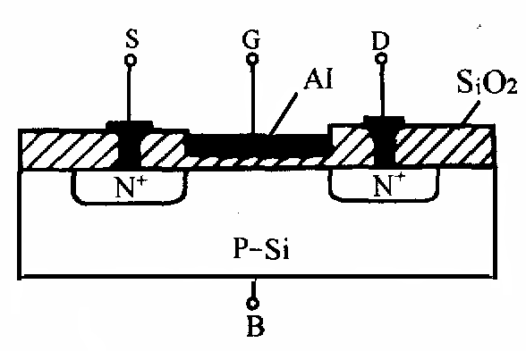
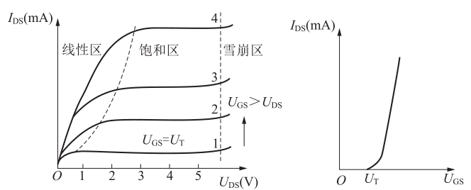
MOFET的结构和特性
(a)输出特性
(b)转移特性
MOSFET
N沟增强型MOSFET特性

Slide 49
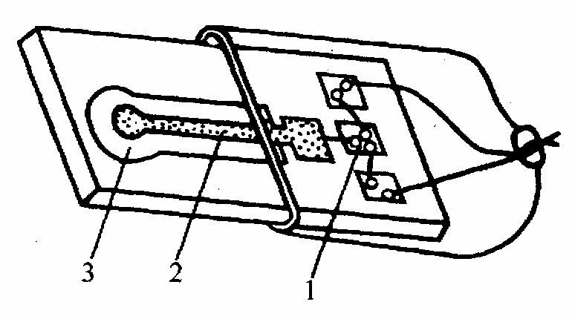
离子敏传感器的结构与工作原理 如果将普通的MOSFET的金属栅去掉，让绝缘体氧化层直接与溶液相接触，或者将栅极用铂膜作引出线，并在铂膜上涂覆一层离子敏感膜，就构成了一只ISFET。
敏感膜涂覆在MOSFET栅极上的ISFET示意图
1-MOSFET；2-铂膜；3-敏感膜

Slide 50
ISFET的特点和应用
ISFET的特点
智能化、小型化和全固态化。
水化时间很短，从而使离子活度的响应速度很快，响应时间可小于1s。
ISFET具有MOSFET输入阻抗高，输出阻抗低的特点。
ISFET是全固态化结构，因此具有体积小，重量轻，机械强度大等特点。

Slide 51
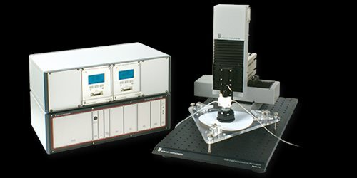
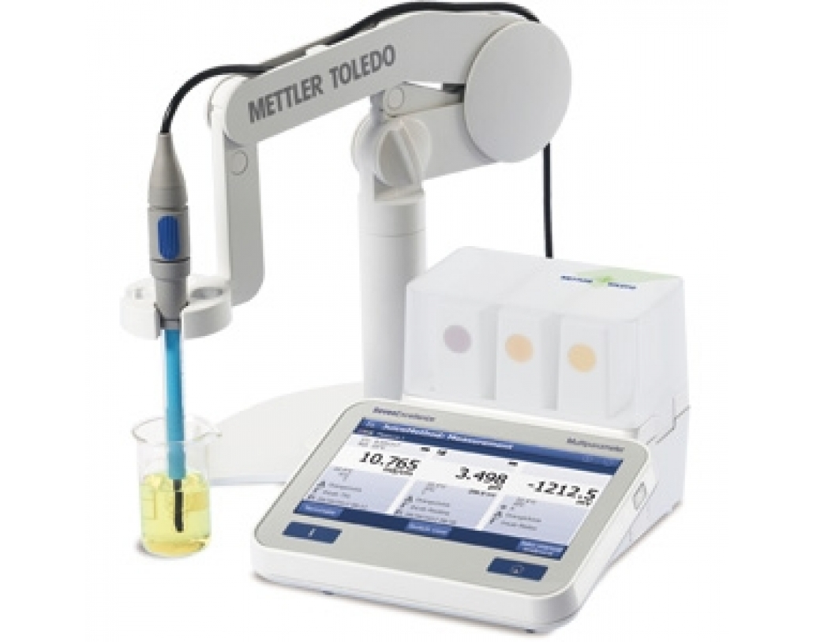
ISFET的应用
在环境保护中的应用
对生物体液中无机离子的检测
在其他方面的应用

Slide 52
13.5.1 气敏传感器
气敏传感器是用来检测气体浓度和成分的传感器，它对于环境保护和安全监督方面起着极重要的作用。
对气敏传感器有下列要求：能够检测报警气体的允许浓度和其他标准数值的气体浓度，能长期稳定工作，重复性好，响应速度快，共存物质所产生的影响小等。
由于被测气体的种类繁多，性质各不相同，不可能用一种传感器来检测所有气体，所以气敏传感器的种类也有很多。近年来随着半导体材料和加工技术的迅速发展，实际使用最多的是半导体气敏传感器，这类传感器一般多用于气体的粗略鉴别和定性分析，具有结构简单、使用方便等优点。

Slide 53
13.5.1 气敏传感器
半导体气敏传感器是利用待测气体与半导体(主要是金属氧化物)表面接触时，产生的电导率等物性变化来检测气体。按照半导体与气体相互作用时产生的变化只限于半导体表面或深入到半导体内部，可分为表面控制型和体控制型。第一类，半导体表面吸附的气体与半导体间发生电子授受，结果使半导体的电导率等物性发生变化，但内部化学组成不变；第二类，半导体与气体的反应，使半导体内部组成(晶格缺陷浓度)发生变化，而使电导率改变。
SnO₂(氧化锡)是目前应用最多的一种气敏元件

Slide 54
13.5.1 气敏传感器
1. 电阻型半导体气敏传感器的结构
半导体气敏传感器一般由三部分组成：敏感元件、加热器和外壳。按其制造工艺来分，有烧结型、薄膜型和厚膜型三种。
(a) 烧结型气敏元器件 (b) 薄膜型气敏元器件

Slide 55
13.5.1 气敏传感器
(c) 厚膜型器件 (d) 厚膜型器件结构
它是将氧化物半导体材料与硅凝胶混合制成能印刷的厚膜胶，再把厚膜胶印刷到装有电极的绝缘基片上，经烧结制成。由这种工艺制成的元件机械强度高，其特性也相当一致，适合大批量生产。
这些器件全部附有加热器，它的作用是使附着在探测部分处的油雾、尘埃等烧掉，加速气体的吸附，从而提高了器件的灵敏度和响应速度。一般加热到200℃～400℃。

Slide 56
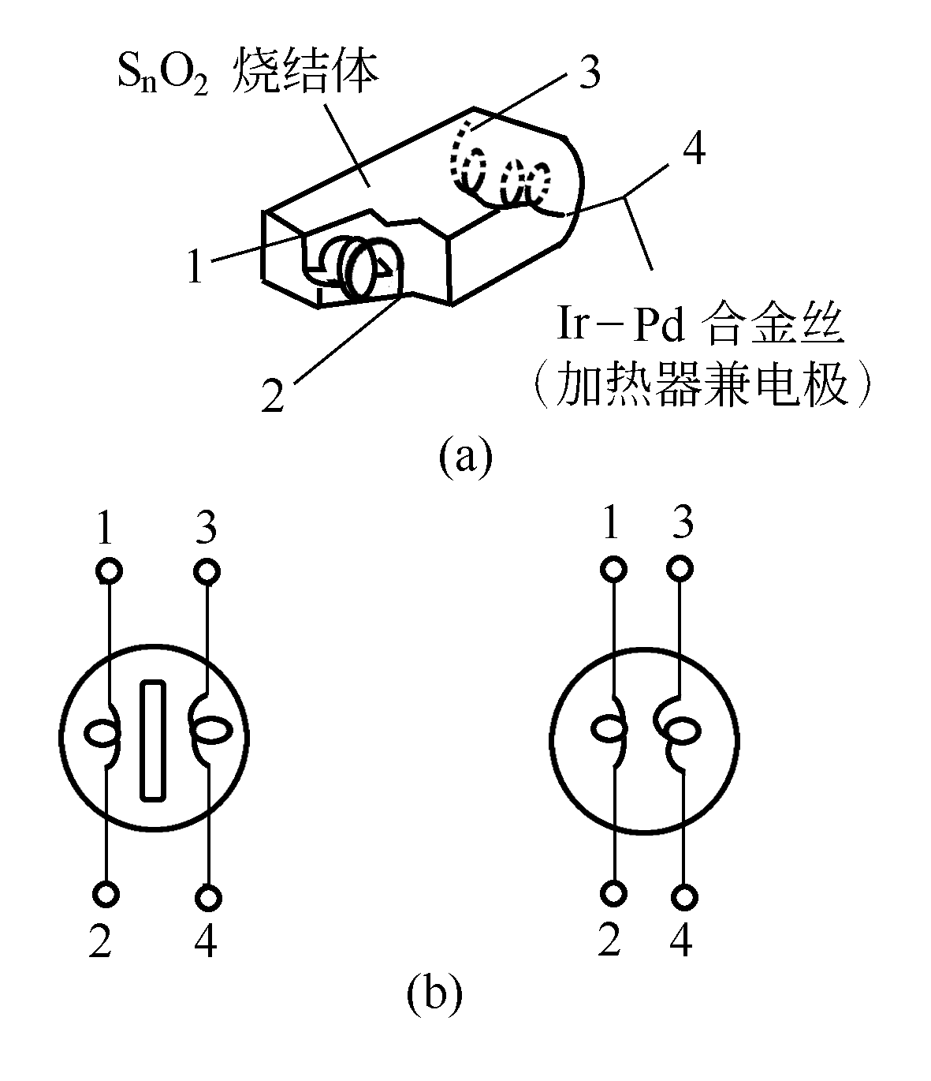

13. 5.1 气敏传感器
按加热方式不同，可分为直热式和旁热式两种气敏器件。
直热式器件的结构和符号如图所示，器件管芯由SnO2、ZnO等基体材料和加热丝、测量丝三部分组成，加热丝和测量丝都直接埋在基体材料内、工作时加热丝通电，测量丝用于测量器件阻值。这类器件制造工艺简单、成本低、功耗小、可以在高电压回路下使用，但热容量小，易受环境气流的影响，测量回路与加热回路之间没有隔离，相互影响。

Slide 57
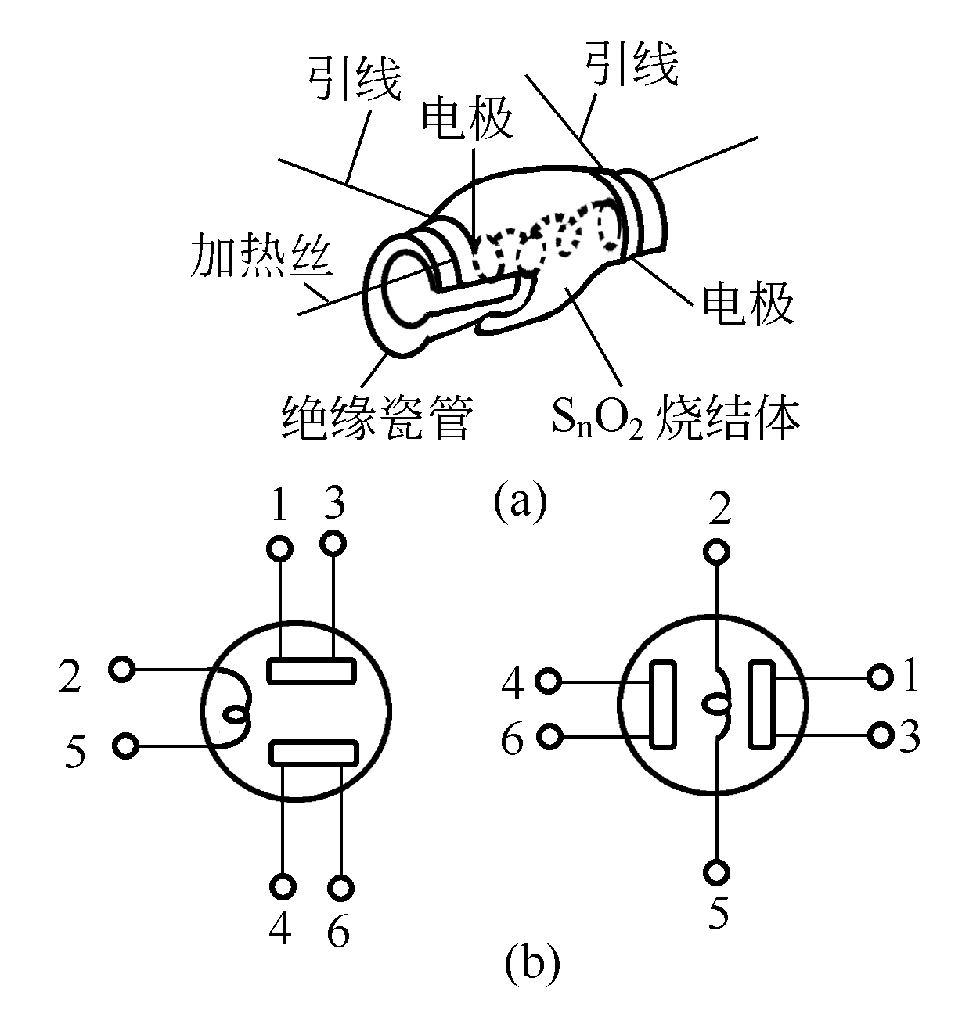
13. 5.1 气敏传感器
旁热式气敏器件的结构和符号如图所示。其管芯增加了一个陶瓷管，管内放加热丝，管外涂梳状金电极作测量极，在金电极外涂SnO2等材料。这种结构的器件克服了直热式器件的缺点，其测量极与加热丝分离，加热丝不与气敏材料接触，避免了测量回路与加热回路之间的相互影响，器件热容量大，降低了环境气氛对器件加热温度的影响，所以这类器件的稳定性、可靠性都较直热式器件有所改进。

Slide 58
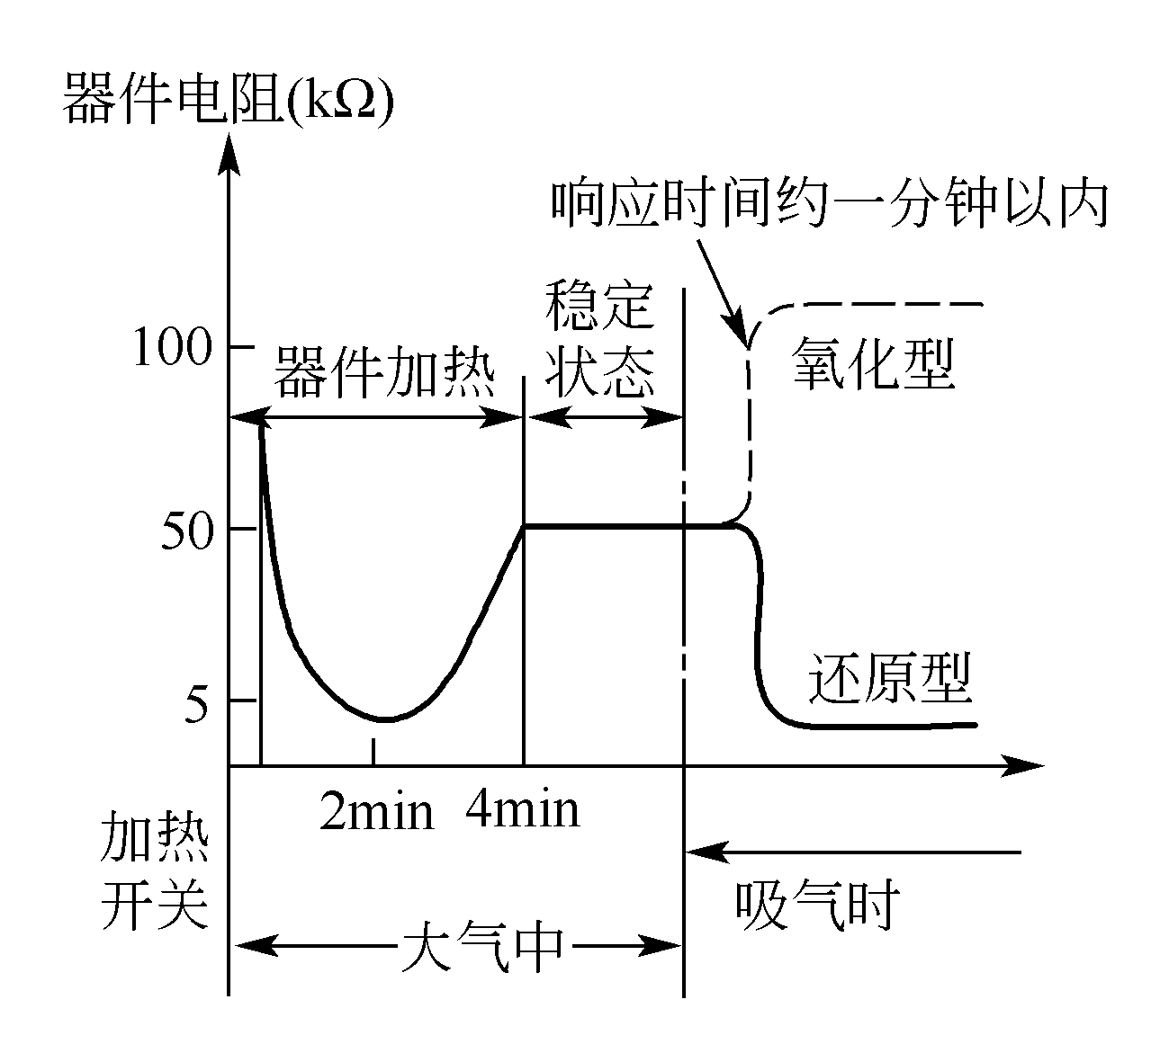
13.5.1 气敏传感器
2. 半导体气敏材料的气敏机理概述
当氧化型气体吸附到N型半导体上，还原型气体吸附到P型半导体上时，将使载流子减少，而使电阻增大。
相反，当还原型气体吸附到N型半导体上，氧化型气体吸附到P型半导体上时，将使载流子增多，而使电阻下降。
空气中的氧成分大体上是恒定的，因而氧的吸附量也是恒定的，气敏器件的阻值大致保持不变。如果被测气体流入这种气氛中，器件表面将产生吸附作用，器件的阻值将随气体浓度而变化，从浓度与电阻值的变化关系即可得知气体的浓度。
N型半导体吸附气体时的器件阻值变化

Slide 59
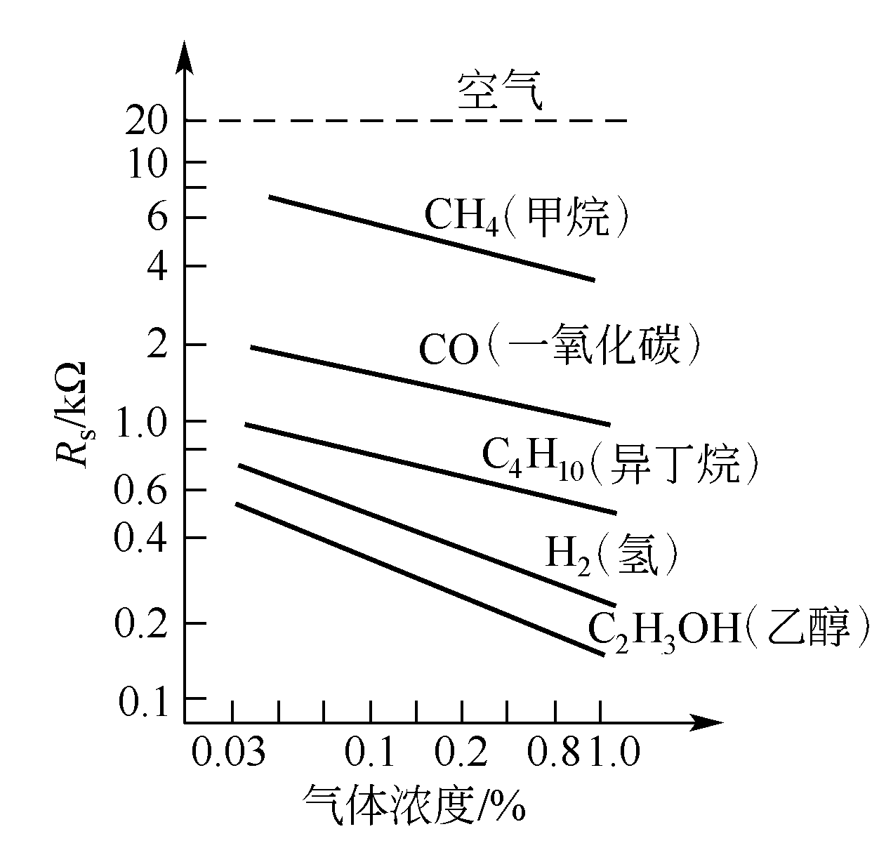
13.5.1 气敏传感器
3. SnO2系列气敏器件
1) 主要特性
实验证明SnO2中的添加物对其气敏效应有明显影响，如添加Pt(铂)或Pd(钯)可以提高其灵敏度和对气体的选择性。添加剂的成分和含量、器件的烧结温度和工作温度不同，都可以产生不同的气敏效应。例如在同一温度下，含1.5%(重量)Pd的元件，对CO最灵敏，而含0.2%(重量)Pd时，对CH4最灵敏；又如同一含量Pt的元件，在200℃以下，对CO最灵敏，而400℃以检测甲烷最佳。
SnO₂气敏器件的灵敏度特性

Slide 60
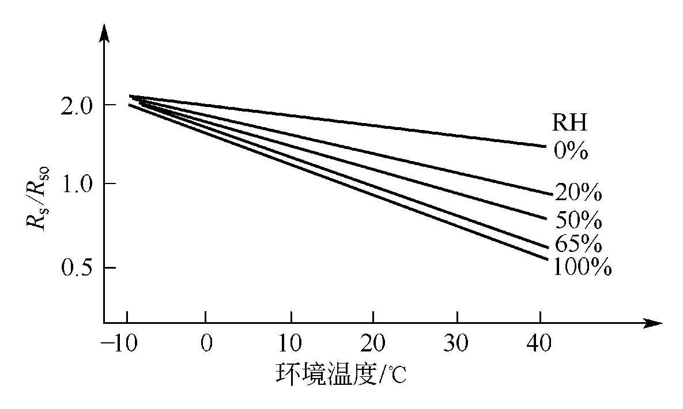
13. 5.1 气敏传感器
SnO2气敏器件易受环境温度和湿度的影响，其电阻一温湿度特性如图所示。图中RH为相对湿度，所以在使用时，通常需要加温湿度补偿。以提高仪器的检测精度和可靠性。

Slide 61
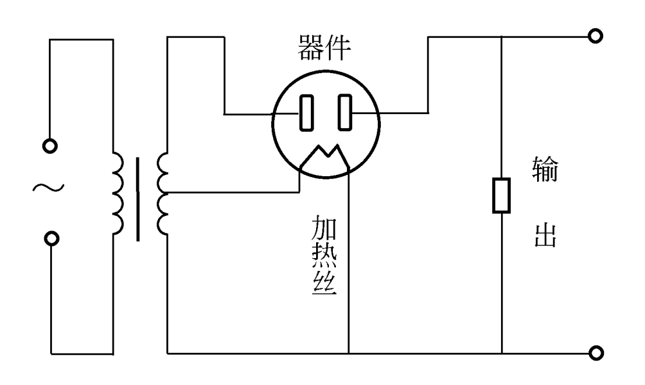
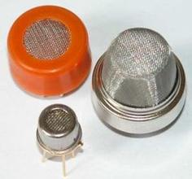
13.5.1 气敏传感器
SnO2气敏器件检测电路
当所测气体浓度变化时，气敏器件的阻值发生变化，从而使输出发生变化。

Slide 62
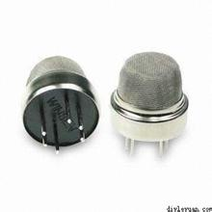
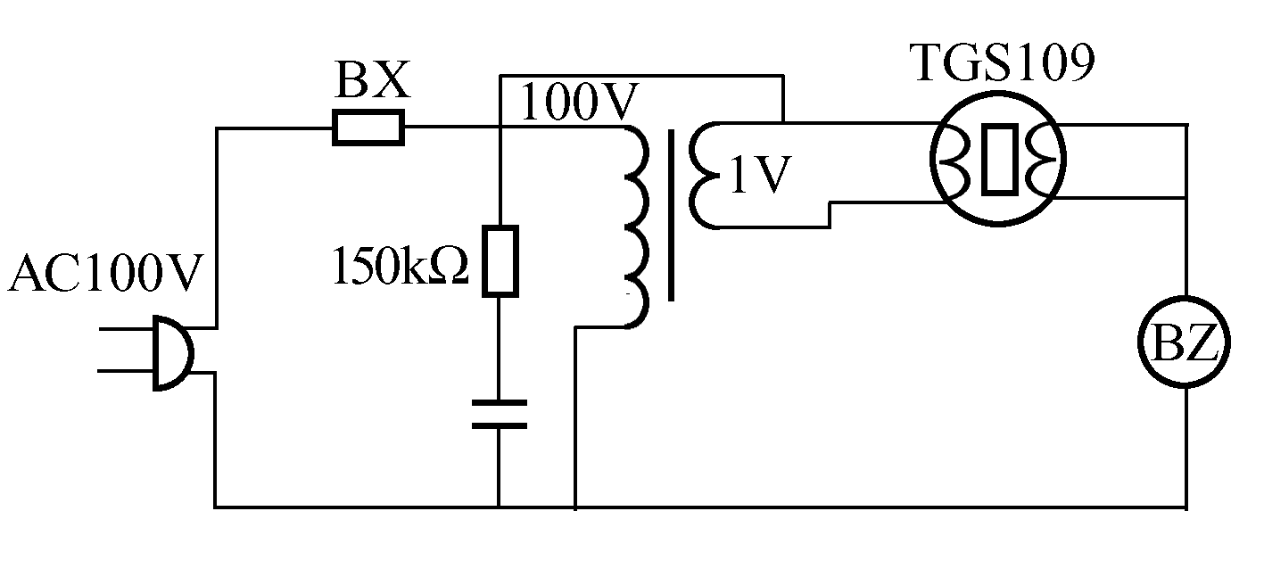
13.5.1 气敏传感器
4. 气敏传感器的应用
各类易燃、易爆、有毒、有害气体的检测和报警都可以用相应的气敏传感器及其相关电路来实现，如气体成分检测仪、气体报警器、空气净化器等已用于工厂、矿山、家庭、娱乐场所等。下面给出几个典型实例。
1) 简易家用气体报警
下图是一种最简单的家用气体报警器电路，采用直热式气敏传感器TGS109，当室内可燃性气体浓度增加时，气敏器件接触到可燃性气体而电阻值降低，这样流经测试回路的电流增加，可直接驱动峰鸣器BZ报警。对于丙烷、丁烷、甲烷等气体，报警浓度一般选定在其爆炸下限的1/10，通过调整电阻来调节。

Slide 63
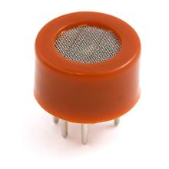
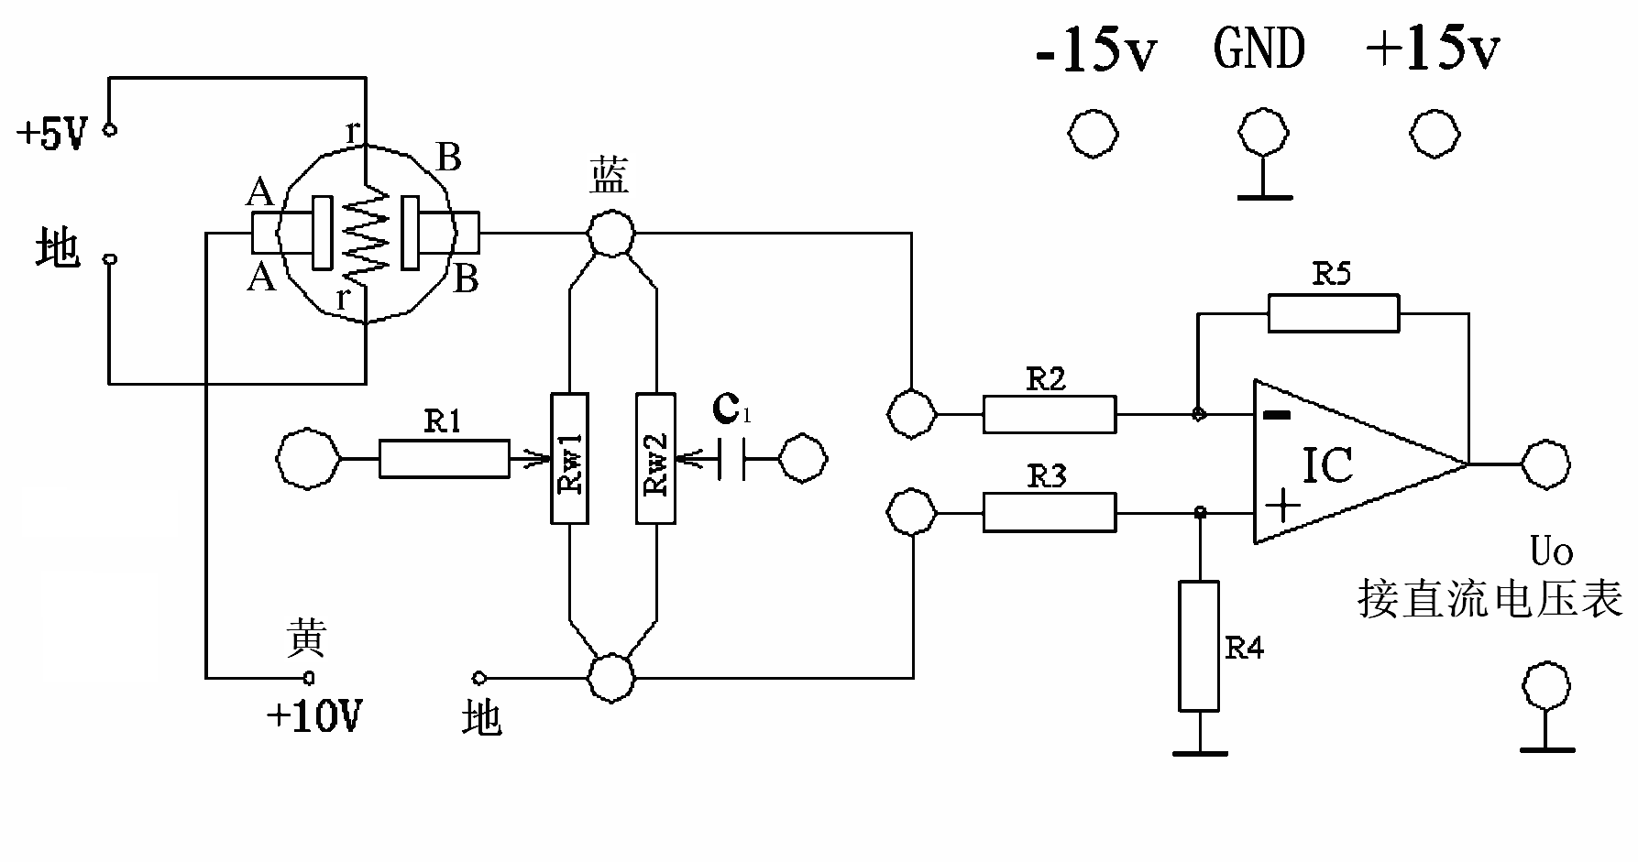
酒精检测报警
打开电源，预热5分钟。用浸透酒精的小棉球，靠近传感器，并吹2次气，使酒精挥发进入传感器金属网内，观察电压表读数变化

Slide 64
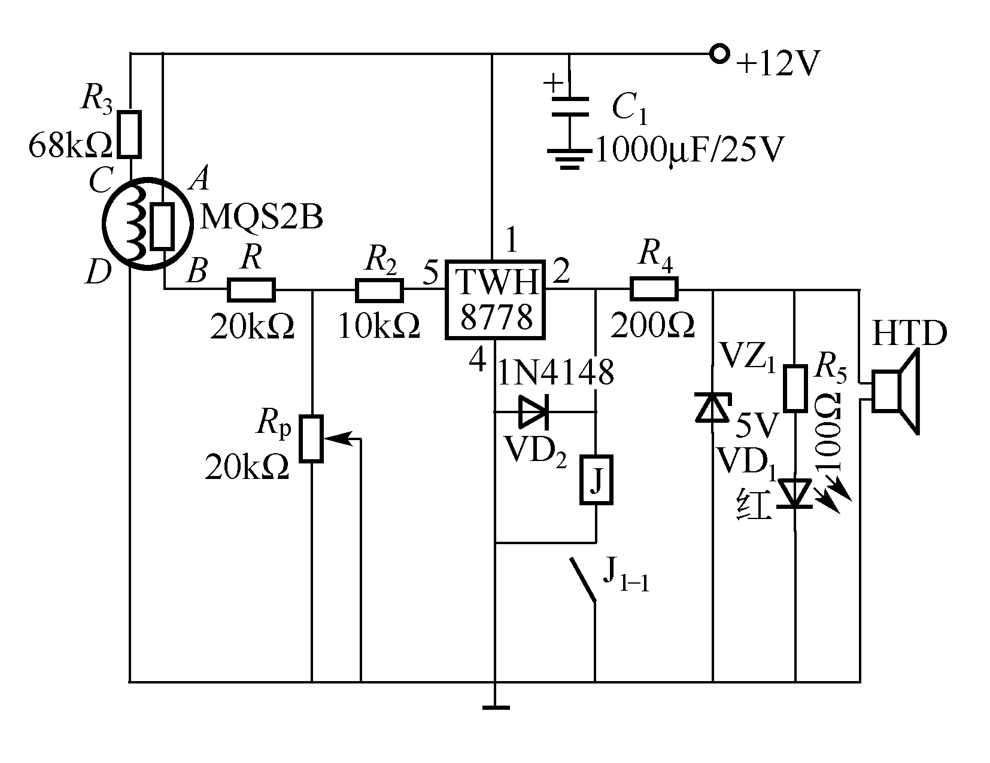
13. 5.1 气敏传感器
2) 有害气体鉴别、报警与控制电路
MQS2B是旁热式烟雾、有害气体传感器，无有害气体时阻值较高(10kΩ左右)，有有害气体或烟雾进入时阻值急剧下降。
开关集成电路导通
声光报警
MQS2B阻值
UB及TWH8788的5脚
接排气扇

Slide 65
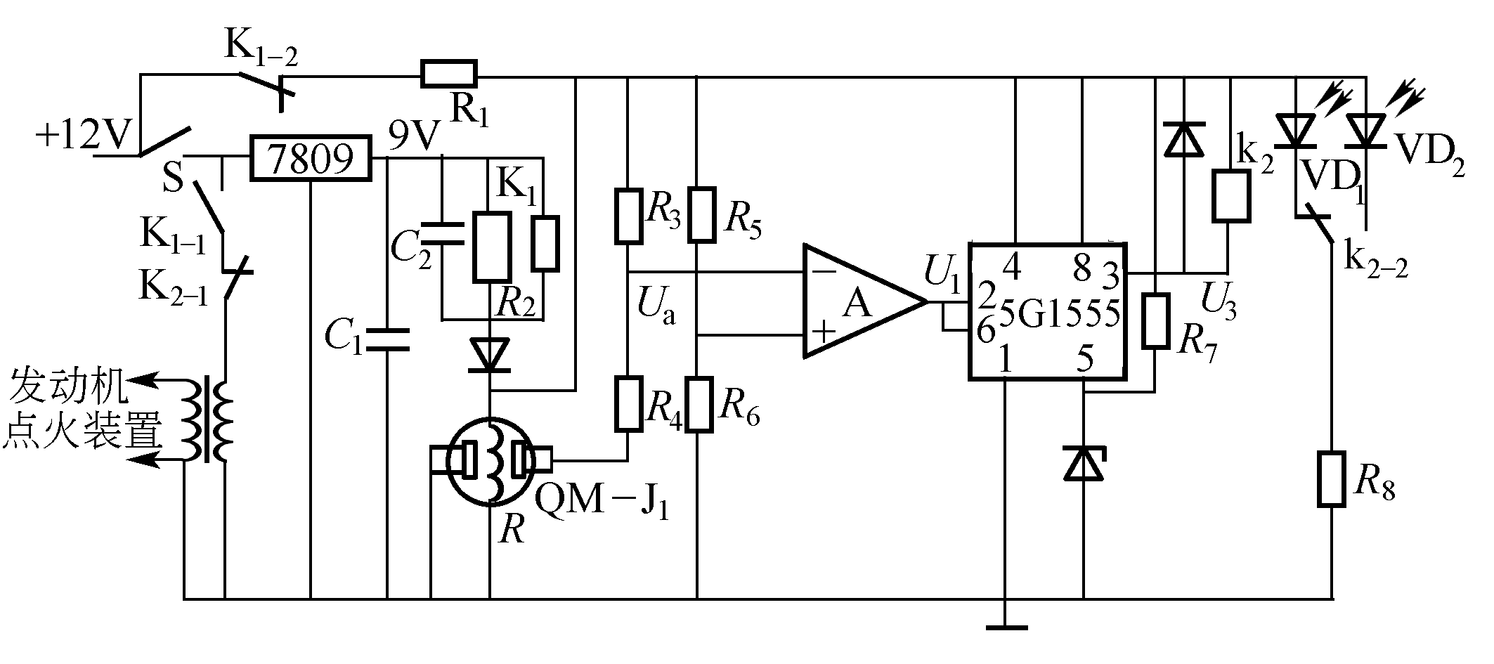
13. 5.1 气敏传感器
3) 防止酒后开车控制器
图为防止酒后开车控制器原理图。图中QM–J1为酒敏元件。若司机没喝酒，在驾驶室内合上开关S，此时气敏器件的阻值很高，Ua为高电平，U1低电平，U3高电平，继电器K2线圈失电，其常闭触点K2-2闭合，发光二极管VD1通，发绿光，能点火启动发动机。

Slide 66
13.5.1 气敏传感器
工作原理：
若司机酗酒，气敏器件的阻值急剧下降，使Ua为低电平，U1高电平，U3低电平，继电器K2线圈通电，K2-2常开触头闭合，发光二极管VD2通，发红光，以示警告，同时常闭触点K2-1断开，无法启动发动机。
若司机拔出气敏器件，继电器K1线圈失电，其常开触点K1-1断开，仍然无法启动发动机。常闭触点K1-2的作用是长期加热气敏器件，保证此控制器处于准备工作的状态。5G1555为集成定时器。

Slide 67
13. 5.2 、湿敏传感器
湿度是指大气中的水蒸气含量，通常采用绝对湿度和相对湿度两种表示方法。绝对湿度是指在一定温度和压力条件下，每单位体积的混合气体中所含水蒸气的质量，单位为g/m³，一般用符号AH表示；相对湿度是指气体的绝对湿度与同一温度下达到饱和状态的绝对湿度之比，一般用符号%RH表示。相对湿度给出大气的潮湿程度，它是一个无量纲的量，在实际使用中多使用相对湿度。

Slide 68
13.5.2 湿敏传感器
湿敏传感器是能够感受外界湿度变化，并通过器件材料的物理或化学性质变化，将湿度转化成有用信号的器件。湿度检测较之其他物理量的检测显得困难，这首先是因为空气中水蒸气含量要比空气少得多；另外，液态水会使一些高分子材料和电解质材料溶解，一部分水分子电离后与溶入水中的空气中的杂质结合成酸或碱，使湿敏材料不同程度地受到腐蚀和老化，从而丧失其原有的性质；再者，湿信息的传递必须靠水对湿敏器件直接接触来完成，因此湿敏器件只能直接暴露于待测环境中，不能密封。通常，对湿敏器件有下列要求：在各种气体环境下稳定性好、响应时间短、寿命长、有互换性、耐污染和受温度影响小等。微型化、集成化及廉价是湿敏器件的发展方向。

Slide 69
13.5.2 湿敏传感器
下面介绍一些现已发展比较成熟的几类湿敏传感器。
1. 氯化锂湿敏电阻
氯化锂湿敏电阻是利用吸湿性盐类潮解，离子电导率发生变化而制成的测湿元件。它由引线、基片、感湿层与电极组成。
氯化锂(LiCl)通常与聚乙烯醇组成混合体，在氯化锂的溶液中，Li和Cl均以正负离子的形式存在，而Li+对水分子的吸引力强，离子水合程度高，其溶液中的离子导电能力与浓度成正比。当溶液置于一定湿度场中，若环境相对湿度高，溶液将吸收水分，使溶液浓度降低，因此，其溶液电阻率增高；反之，环境相对湿度变低时，则溶液浓度升高，其电阻率下降，从而实现对湿度的测量。

Slide 70
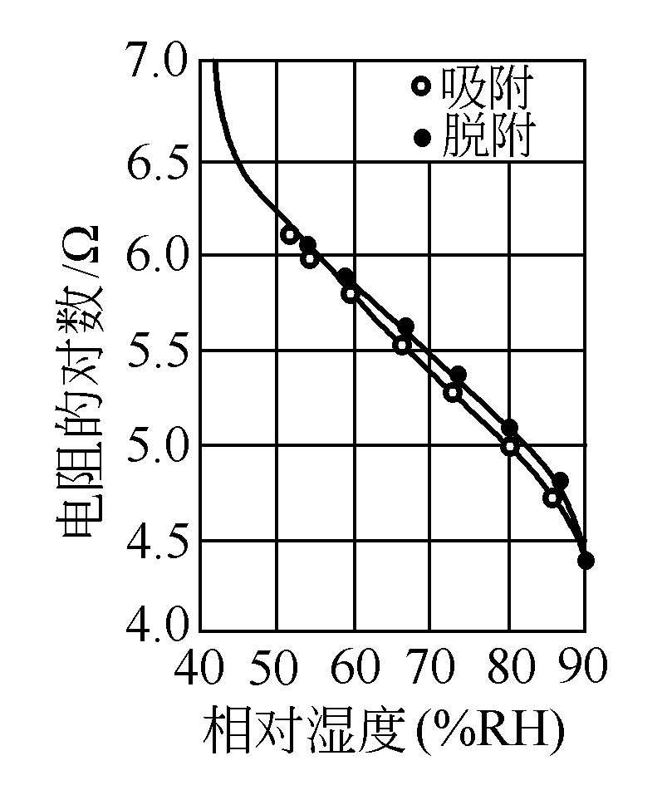
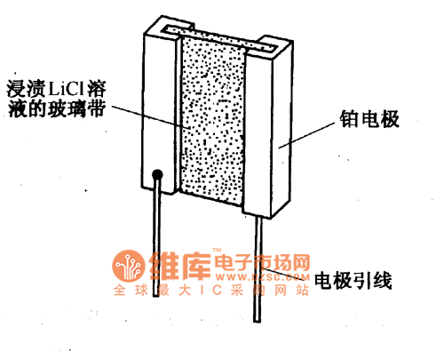
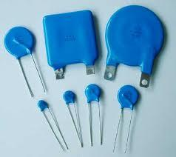
13.5.2 湿敏传感器
氯化锂湿敏元件在150℃时的电阻-湿度特性曲线如图所示。由图可知，在50%～80%相对湿度范围内，电阻的对数与湿度的变化为线性关系。
氯化锂湿敏元件的优点是滞后小、不受测试环境风速影响、检测精度高(达+5%)，但其耐热性差，不能用于露点以下测量，器件性能重复性不理想，使用寿命短。

Slide 71


13.5.2 湿敏传感器
2. 半导体陶瓷湿敏电阻
通常，用两种以上的金属氧化物半导体材料混合烧结而成为多孔陶瓷，这些材料有ZnO-LiO2-V2O5系、Si-Na₂O-V₂O₅系、TiO₂-MgO-Cr₂O₃系和Fe₃O₄等，前三种材料的电阻率随湿度增加而下降，故称为负特性湿敏半导体陶瓷，最后一种材料的电阻率随湿度增加而增大，故称为正特性湿敏半导体陶瓷(以下简称半导瓷)。
1—ZnO-LiO2-V2O5；2—Si-Na2O-V2O5；3—TiO2-MgO-Cr2O3
Fe3O4半导瓷正湿敏特性图

Slide 72
13.5.2 湿敏传感器
1) 负特性湿敏半导瓷的导电原理
由于水分子中的氢原子具有很强的正电场，当水在半导瓷表面吸附时，就有可能从半导瓷表面俘获电子，使半导瓷表面带负电。如果该半导瓷是P型半导体，则由于水分子吸附使表面电动势下降，将吸引更多的空穴到达其表面，于是，其表面层的电阻下降。若该半导瓷为N型，则由于水分子的附着使表面电动势下降，如果表面电动势下降较多，不仅使表面层的电子耗尽，同时吸引更多的空穴达到表面层，有可能使到达表面层的空穴浓度大于电子浓度，出现所谓表面反型层，这些空穴称为反型载流子。它们同样可以在表面迁移而表现出电导特性。因此，由于水分子的吸附，使N型半导瓷材料的表面电阻下降。由此可见，不论是N型还是P型半导瓷，其电阻率都随湿度的增加而下降。

Slide 73
13.5.2 湿敏传感器
2) 正特性湿敏半导瓷的导电原理
正特性材料的结构、电子能量状态与负特性材料有所不同。当水分子附着在半导瓷的表面使电动势变负时，导致其表面层电子浓度下降，但这还不足以使表面层的空穴浓度增加到出现反型程度，此时仍以电子导电为主。于是，表面电阻将由于电子浓度下降而加大，这类半导瓷材料的表面电阻将随湿度的增加而加大。

Slide 74


13.5.2 湿敏传感器
3. 典型半导瓷湿敏元件
1) MgCr₂O₄-TiO₂湿敏元件
氧化镁复合氧化物二氧化钛湿敏材料通常制成多孔陶瓷型“湿-电”转换器件，它是负特性半导瓷，MgCr2O4为P型半导体，它的电阻率低，电阻-湿度特性好。
1—加热线圈；2—湿敏陶瓷片；3—电极；4—引线圈电极； 5—底板；6—引线；3. 典型半导瓷湿敏元件
MgCr2O4-TiO2陶瓷湿度与电阻关系

Slide 75

13.5.2 湿敏传感器
2) ZnO-Cr₂O₃湿敏元件
ZnO-Cr₂O₃湿敏元件的结构是将多孔材料的金电极烧结在多孔陶瓷圆片的两表面上，并焊上铂引线，然后将敏感元件装入有网眼过滤的方形塑料盒中，用树脂固定，其结构如图所示。 ZnO-Cr₂O₃传感器能连续稳定地测量湿度，而无需加热除污装置，因此功耗低于0.5W，体积小、成本低，是一种常用测湿传感器。
1—引线；2—滤网；3—外壳；4—烧结元件；5—电极；6—树脂固封

Slide 76

13.5.2 湿敏传感器
3) 四氧化三铁(Fe₃O₄)湿敏器件
Fe₃O₄湿敏器件由基片、电极和感湿膜组成。器件结构如图所示。
Fe₃O₄湿敏器件在常温、常湿下性能比较稳定，有较强的抗结露能力，测湿范围广，有较为一致的湿敏特性和较好的温度一湿度特性，但器件有较明显的湿滞现象，响应时间长，吸湿过程(60 % RH→98%RH)需要2 min，脱湿过程(98%RH→12%RH)需5 ～7 min。

Slide 77

13.5.2 湿敏传感器
4. 湿敏传感器的应用
1) 湿度检测器
图示的是湿度检测器电路。由555时基电路、湿度传感器C_{H}等组成多谐振荡器，在振荡器的输出端接有电容器C₂，它将多谐振荡器输出的方波信号变为三角波。当相对湿度变化时，湿度传感器C_{H}的电容量将随着改变，它将使多谐振荡器输出的频率及三角波的幅度都发生相应的变化，输出的信号经VD1，VD2整流和C4滤波后，可从电压表上直接读出与相对湿度相应的指数来。Rp电位器用于仪器的调零。

Slide 78

2) 高湿度显示器
气敏、湿敏传感器
它能在环境相对湿度过高时作出显示，告知人们应采取排湿措施了。湿度传感器采用SMOL-A型湿敏电阻，当环境的相对湿度在(20%～90%)RH变化时，它的电阻值在几十千欧到几百欧范围内改变。当环境湿度增大时，R_{H}阻值减小，电阻R1两端电压会随之升高，这个电压经D1整流后加到由VT1和VT2组成的施密特电路中，使VT1导通，VT2截止，VT3随之导通，发光二极管VD4发光。高湿度显示电路可应用于蔬菜大棚、粮棉仓库、花卉温室、医院等对湿度要求比较严格的场合。

Slide 79

选择题
1.在理想介质中，超声波的衰减来自于超声波的（ ）。
A. 扩散 B. 散射 C. 吸收 D. 投射
A
2.若已知超声波传感器垂直安装在被测介质底部，超声波在被测介质中的传播速度为1480m/s，测量时间间隔为200us，则物位高度为（ ）
A．296mm B．148mm
C．74mm D．条件不足，无法求出
B
3.采用下图所示的超声波传感器安装位置测量管道中流体的流量，图中 代表被测流体的流速，若已知超声波在静止流体中的传播速度为 ，以下说法不正确的是（ ）
B

Slide 80
选择题
1、酶是生物体产生的具有催化作用的（ ），它与生命活动息息相关。
A.细胞组织 B.维生素 C.蛋白质 D.基因组织
2、自养微生物以（ ）作为主要碳源，无机氮化物作为氮源，通过细菌的光合作用或化能合成作用获得能量。
A.CO B.CO2 C.CH4 D.碳水化合物
3、（ ）是能够刺激动物机体产生免疫反应的物质。
A.抗体 B.免疫体 C.免疫细胞 D.抗原
4、微生物的呼吸可用氧电极或（ ）电极来测定结构。
A.二氧化碳 B.二氧化氮 C.二氧化硫 D.一氧化碳
C
B
D
A

Slide 81
选择题
1、当O₂吸附到S_{n}O₂上时，下列说法正确的是（ ）。
A. 载流子数下降，电阻增加 B. 载流子数增加，电阻减小
C. 载流子数增加，电阻减小 D. 载流子数下降，电阻增加
2、当H₂吸附到MoO₂上时，下列说法正确的是（ ）。
A. 载流子数下降，电阻增加 B. 载流子数增加，电阻减小
C. 载流子数增加，电阻减小 D. 载流子数下降，电阻增加
3、用N型材料SnO₂制成的气敏电阻在空气中经加热处于稳定状态后，与氧气接触后（ ）
A．电阻值变小 B．电阻值变大
C．电阻值不变 D．不确定
4、气敏传感器中的加热器是为了（ ）
A．去除吸附在表面的气体 B. 去除吸附在表面的油污和尘埃
C．去除传感器中的水分 D. 起温度补偿作用
5、绝对湿度表示单位体积空气里所含水汽的（ ）。
A.质量 B.体积 C.程度 D.浓度
6、相对湿度是气体的绝对湿度与同一（ ）下水蒸汽达到饱和时的气体的绝对湿度之比。
A.体积 B.温度 C.环境 D.质量
7、湿敏传感器是指能将湿度转换为与其成一定比例关系的（ ）输出的器件式装置。
A.电流 B.电压 C.电量 D.电阻
8、响应时间反映湿敏元件在相对（ ）变化时输出特征量随相对湿度变化的快慢程度。
A.时间 B.温度 C.空间 D.湿度
A
D
B
B
A
B
C
D

Slide 82
选择题
A
9、气敏传感器是指能将被测气体的（ ）转换为与其成一定关系的电量输出的装置或器件。
A.成分 B.体积 C.浓度 D.压强
10、半导体气体传感器，是利用半导体气敏元件同气体接触，造成（ ）发生变化，借此检测特定气体的成分及其浓度。
A.半导体电阻 B.半导体上电流 C.半导体上电压 D.半导体性质
11、气敏传感器按设计规定的电压值使加热丝通电加热之后，敏感元件电阻值首先是急剧地下降，一般约经2-10分钟过渡过程后达到稳定的电阻值输出状态，称这一状态为（ ）。
A.静态 B.初始稳定状态 C.最终稳定状态 D.工作状态
12、一般说来，如果半导体表面吸附有气体，则半导体和吸附的气体之间会有电子的施受发生，造成电子迁移，从而形成( )。
A.电流 B.电势差 C.表面电荷层 D.深层电荷
13、多孔质烧结体敏感元件与厚膜敏感元件都是( )。
A.多晶体结构 B.单晶体结构 C.非晶体结构 D.金属氧化物结构
14、热导率变化式气敏传感器因为不用催化剂，所以不存在催化剂影响而使特性变坏的问题，它除用于测量可燃性气体外．也可用于( )的测量。
A.有机气体及其浓度 B.有机气体及其成分
C.惰性气体及其浓度 D.无机气体及其浓度
15、当氧化型气体吸附到P型半导体材料上时,将导致半导体材料( )
A．载流子数增加,电阻减小 B. 载流子数减少,电阻减小
C．载流子数增加,电阻增大 D. 载流子数减少,电阻增大
D
B
C
A
D
A

Slide 83
填空题
反射
1.超声波测量物位是根据超声波在两种介质的分界面上的 特性而工作的。
2.波动是指振动在弹性介质中的 。
3.根据频率范围，波可分为 、 、 及 四大类。
4.超声波的频率范围为 。
传播
次声波 声波 超声波 微波
高于20kHZ

Slide 84
填空题
酶传感器中的酶电极
分解代谢
好氧反应
ATP(三磷酸腺甙)
生物分子的特异性识别；生物放大
高特异性 灵敏度
生物亲和型；代谢型；催化型
酶传感器；微生物传感器；
组织传感器；细胞器传感器；免疫传感器
电化学电极；场效应晶体管；热敏电阻；
光电器件；声学装置

Slide 85
简答题
1.微波传感器定义及分类。
答：微波传感器是利用微波特性来检测某些物理量的器件或装置。由发射天线发出微波，此波遇到被测物体时将被吸收或反射，使微波功率放生变化，通过接收天线将接收到的微波信号转换成低频电信号，再经过后续的信号调理电路处理等环节，即可显示出被测量。按照微波传感器的工作原理，可将其分为反射式和遮断式两种。反射式微波传感器是通过检测被测物反射回来的微波功率或经过的时间间隔来测量被测量的。通常它可以测量物体的位置、位移等参数。遮断式传感器利用了微波绕射能力差能被介质吸收的特性
2.超声波在介质中传播具有哪些特性？
答：超声波的特性是频率高、波长短、绕射现象小。它最显著的特性是方向性好，且在液体、固体中衰减很小，穿透本领大，碰到介质分界面会产生明显的反射和折射，因而广泛应用于工业检测中。

Slide 86
简答题
3.简述超声波测量流量的工作原理。
答：超声波测流体流量是利用超声波在流动的流体中传播时就载上流体流速的信息，在静止流体和流动流体中的传播速度不同的特点，通过接收到的超声波可以检测出流体的流速，从而换算成流量。
4.简述超声波测量厚度的工作原理。
答：超声波测厚是根据超声波脉冲反射原理来进行厚度测量的，当探头发射的超声波脉冲通过被测物体到达材料分界面时，脉冲被反射回探头，通过精确测量超声波在材料中传播的时间来确定被测材料的厚度。凡能使超声波以一恒定速度在其内部传播的各种材料均可采用此原理测量。
5.简单解释多普勒超声流速计及其优点。
答：与电磁流速计一样，超声波流速计是一种没有阻碍流动的障碍物的流体测量法。若流动方向与声波一致，传给流体的声波速度增加；相反，声波速度减小，这称为多普勒效应。利用多普勒效应的超声流速计称为多普勒超声流速计。它主要优点有：为非接触式仪表，适于测量不易接触和观察的流体以及大管径流量，它与水位计联动可进行敞开水流的流量测量，使用超声波流量计不用在流体中安装测量元件故不会改变流体的流动状态，不产生附加阻力，同时也解决其它类型仪表所难以测量的强腐蚀性、非导电性、放射性及易燃易爆介质的流量测量问题。

Slide 87
简答题
1、生物传感器目前为止还没有一个标准的定义，请结合所学过的知识，谈谈你自己的看法。
答：定义一：使用固定化的生物体分子结合换能器，用来侦测生物体内或者生物体外的环境化学物质或与之起特异性交互作用后产生响应的一种装置。
定义二：一种含有固定化生物成分(如酶、抗原、抗体、激素)或生物体本身(细胞、细胞器、组织)作为敏感元件并与一种合适的换能器紧密结合的缝隙工具或者系统称为生物传感器，它能将生化信号转化为数量化的电信号。
它主要由两大部分组成：一为生物分子识别元件，即功能识别物质、感受器，由其对被测物质进行特定识别，接受或产生信号；其二是电、光信号转换装置，即信号转换器、换能器，由其把被测物所产生的化学反应转换成便于传输的电信号或光信号。
2、问生物传感器有哪些组成部分？
答：生物传感器的基本组成包括被测对象、识别元件（分子识别感受器）、转换元件（换能器）以及电子仪器（电信号产生）几部分。

Slide 88
简答题
3、按工作原理分，生物传感器有哪些种类？
答：可分为以下几类：①将化学变化转变成电信号（间接型）；②将热变化转换为电信号（间接型）；③将光效应转变为电信号（间接型）；④直接产生电信号方式（直接型）。
4、简要说明生物传感器的特点。
答：①测定范围广。根据生物反应的奇异性和多样性，从理论上讲可以制造出测定所有生物物质的多种多样的生物传感器；
②不需要样品的预处理，样品的被测组分的分离和检测同时完成。
③克服了过去酶法分析试剂费用高昂和化学分析繁琐的缺点。
④这类生物传感器是在无试剂条件下工作的(缓冲液除外)，测定过程简单、快速。
⑤准确度和灵敏度高。一般相对误差不超过1％。
⑥由于体积小巧，可连续在线监测、联机操作、直接显示与读出测试结果，容易实现自动分析。
⑦专一性强，只对特定物质起反应，而且不受颜色、浊度的影响。
⑧可进入生物体内。
⑨传感器连同测定仪的成本很低，便于推广普及。

Slide 89
简答题
5、请谈谈你对生物传感器发展方向的看法。
答：①集成化微型生物传感器的研究；②生物芯片(仿人脑)； ③仿生传感器(蝙蝠的超声波定位、海豚的声纳导航测距、信鸽的方向识别、狗的嗅觉)。
6、简述生物传感器的工作原理。
答：生物传感器是通过被测定分子与固定在生物接受器上的敏感材料（即生物敏感膜）发生特异性结合，并发生生物化学反应，产生热焓变化、离子强度变化、pH变化、颜色变化或质量变化等信号，产生信号的强弱在一定条件下与特异性结合的被测定分子的量存在一定的数学关系，这些信号经换能器转变成电信号后被放大测定，从而间接测定被测定分子的量，如下图所示。

Slide 90
简答题
7、简述生物芯片的种类。
答：生物芯片的种类很多，几种主要的生物芯片是：①基因芯片。②蛋白质芯片。③细胞芯片。④组织芯片。
8、根据敏感物质的不同，生物传感器可以分为哪些类别？
答：根据敏感物质的不同,生物传感器可分酶传感器、微生物传感器、组织传感器、细胞及细胞器传感器、基因传感器、免疫传感器等。

Slide 91
简答题
气体传感器必须满足哪些基本条件？
答：(1)能够检测爆炸气体的允许浓度、有害气体的允许浓度相其它基准设定浓度．并能及时结出报警、显示和控制信号； (2)对被测气体以外的共存气体或物质不敏感 (3)性能长期稳定性好； (4)响应迅速，重复性好； (5)维护方便，价格便宜等。
请简要介绍一下气体传感器在汽车领域的一些应用。
答：汽车是传感器应用的一个重要领域,为节能、防止污染和有一个良好的运输环境,需要各种传感器,如控制空燃比,需用O₂传感器,控制污染,检测排放气体,需用CO,NOX,HC,O₂ 等传感器,内部空调需要CO,烟,温,温度等传感器
简述电阻式气敏传感器的工作原理。
答：电阻式气敏传感器是用氧化锡、氧化锌等金属氧化物材料制作成敏感元件，利用敏感材料接触气体时其电阻值的变化来检测气体的成份或浓度。金属氧化物半导体分为N型半导体（如氧化锡、氧化铁、氧化锌等）和P型半导体（如氧化钴、氧化铅、氧化铜、氧化镍等）。当氧化型气体吸附到N型半导体（如SnO₂，ZnO）上，或还原型气体吸附到P型半导体(如MoO₂、CrO₃)上时，将使多数载流子（价带空穴）减少，电阻增大。相反，当还原型气体吸附到N型半导体上，或氧化型气体吸附到P型半导体上时，将使多数载流子（导带电子）增多，电阻下降。

Slide 92
简答题
陶瓷式电阻湿敏传感器的导电机理是什么？
答：陶瓷式电阻湿敏传感器的导电机理分为负特性和正特性两种情形：
A.负特性湿敏半导体陶瓷的导电机理
水分子中的氢原子具有很强的正电场，当水在半导体陶瓷表面吸附时，就可能从半导体陶瓷表面俘获电子。若该半导体陶瓷是P型半导体，则由于水分子的附着使表面电势下降，电阻值下降。若该半导体陶瓷为N型，则由于水分子的附着同样会使表面电势下降，如果表面电势下降很多，不仅使表面层的电子耗尽，同时将更多的空穴吸引到表面层，并有可能使到达表面层的空穴浓度大于电子浓度，出现所谓表面反型层（即空穴浓度大于电子浓度），这些空穴称为反型载流子，它们同样可以在半导体陶瓷表面迁移而使电阻率下降。由此可见，不论是P型还是N型半导体陶瓷，其电阻率都随湿度的增加而下降，显示出负湿敏特性。
B.正特性湿敏半导体陶瓷的导电机理
正特性湿敏半导体陶瓷的导电机理认为这类材料的结构、电子能量状态与负特性材料有所不同。当水分子吸附在半导体陶瓷的表面使其表面电势下降，造成表面层电子浓度下降，但还不足以使表面层的空穴浓度增加到出现反型层的程度，此时仍以电子导电为主。于是表面电阻将随着电子浓度的下降而增大。由于通常湿敏半导体陶瓷材料都是多孔型的，表面电阻占的比例很大，故表面层电阻的升高，必将引起总电阻值的明显升高。因此这类半导体陶瓷材料的电阻值将随环境湿度的增加而加大。

